Slide 1
МЕТАГЕНОМНЫЙ АНАЛИЗ И ЕГО ПРИМЕНЕНИЕ ДЛЯ ДЛЯ ОПРЕДЕЛЕНИЯ ТАКСОНОМИЧЕСКОГО СОСТАВА СООБЩЕСТВ

Slide 2
Что такое метагеномный анализ
Метагеномный анализ – раздел молекулярной генетики, в котором изучаются образцы ДНК и РНК, выделенные из среды, содержащей смесь организмов

Slide 3
Виды метагеномного анализа
Таксономический анализ состава сообщества на основе секвенирования ампликона метагенома
Таксономический и функциональный анализ сообщества на основе информации о расшифрованных случайных последовательностях из метагенома (метод дробовика)

Slide 4
Метагеномный анализ на основе сиквенирования ампликона
16S рибосомальная РНК - для идентификации видового состава сообществ микроорганизмов (прокариот).
18S рибосомальная РНК - для идентификации видов в сообществе одноклеточных и многоклеточных эукариотических организмов.
Митохондриальный маркер первая субъединица белка цитохром с оксидазы (COI) - для идентификации в составе сообщества различных видов животных в том числе одноклеточных
Хлоропластный генетический маркер, кодирующий большую субъединицу белка рибулозобисфосфаткарбоксилазы (rbcL) - для идентификации в составе сообщества различных видов растений в том числе одноклеточных

Slide 5
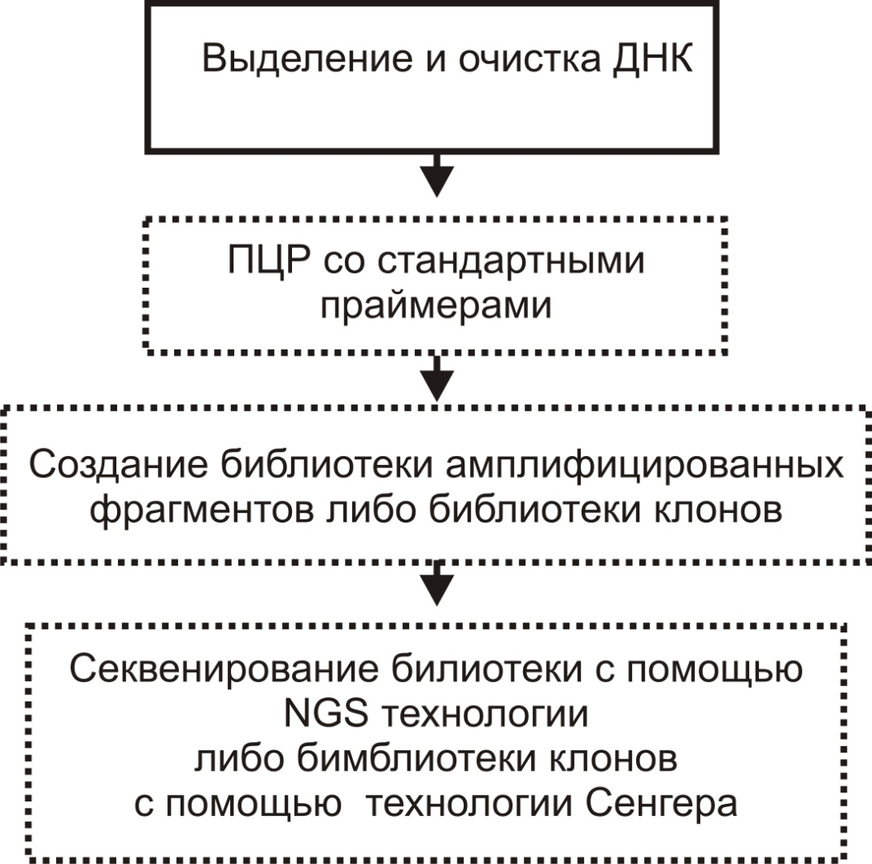
Метагеномный анализ на основе сиквенирования ампликона
Получение первичных расшифрованных нуклеотидных последовательностей

Slide 6
Метагеномный анализ на основе сиквенирования ампликона
Оценка качества почтения метагеномных данных, полученных методами NGS
fastq – формат данных для хранения информации о первичной структуре расшифрованных нуклеотидных последовательностей и о качестве прочтения каждой буквы. Два типа кодировки качества прочтения Phred+33 или Phred+64
Фрагмент fastq файла
@SEQ_ID
GATTTGGGGTTCAAAGCAGTATCGATCAAATAGTAAATCCATTTGTTCAACTCACAGTT
+
!''*((((***+))%%%++)(%%%%).1***-+*''))**55CCF>>>>>>CCCCCCC6
FastQC – кросплатформенная программа для анализа качества прочтения
Trimmomatic – кросплатформенная программа для удаления последовательностей и фрагментов последовательностей с плохим качеством прочтения.

Slide 7
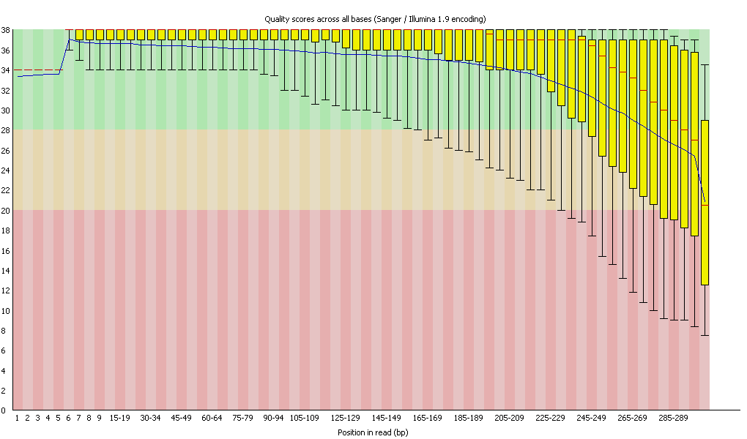
Метагеномный анализ на основе сиквенирования ампликона
Оценка качества почтения метагеномных данных, полученных методами NGS
FastQC – кросплатформенная программа для анализа качества прочтения
Боксплоты распределения качества прочтения различных позиций в прочитанных последовательностях

Slide 8
Метагеномный анализ на основе сиквенирования ампликона
Оценка качества почтения метагеномных данных, полученных методами NGS
Trimmomatic – кросплатформенная программа для удаления последовательностей и фрагментов последовательностей с плохим качеством прочтения. Программа с консольным интерфейсом
Пример командной строки для обработки данных программой Trimmomatic
java -jar trimmomatic-0.33.jar SE -threads 3 -phred64 -trimlog trimlog.txt lib2.fastq trim_lib2.fastq ILLUMINACLIP:primer.fa:2:30:10 LEADING:10 TRAILING:10 MINLEN:50
java -jar trimmomatic-0.33.jar PE -phred33 f1.fastq f2.fastq f1_pareed.fastq f1_unpared.fastq f2_pared.fastq f2_unpared.fastq SLIDINGWINDOW:20:15 MINLEN:250

Slide 9
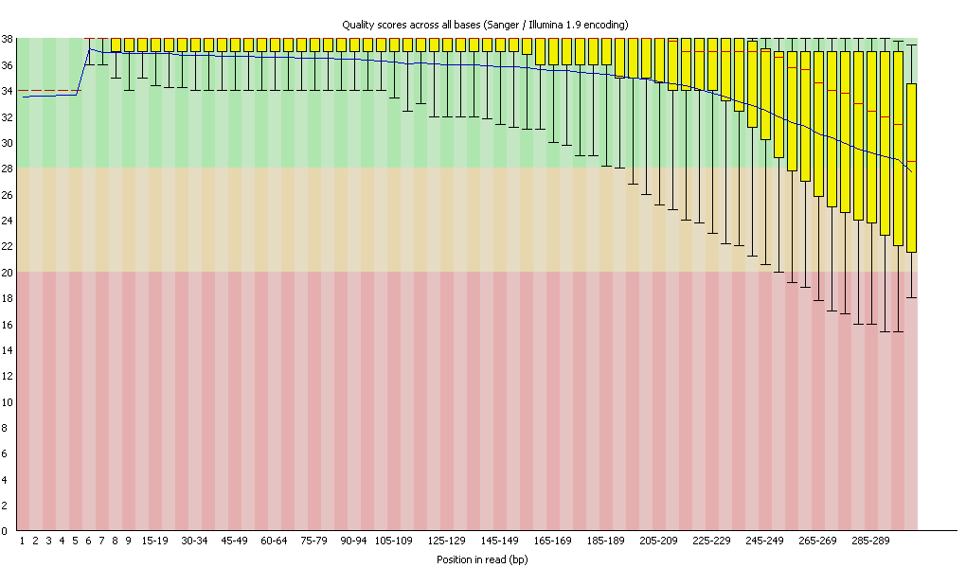
Метагеномный анализ на основе сиквенирования ампликона
Оценка качества почтения метагеномных данных, полученных методами NGS
До обработки в Trimmomatic
После обработки в Trimmomatic
При обработке было отсеяно 30% последовательностей

Slide 10
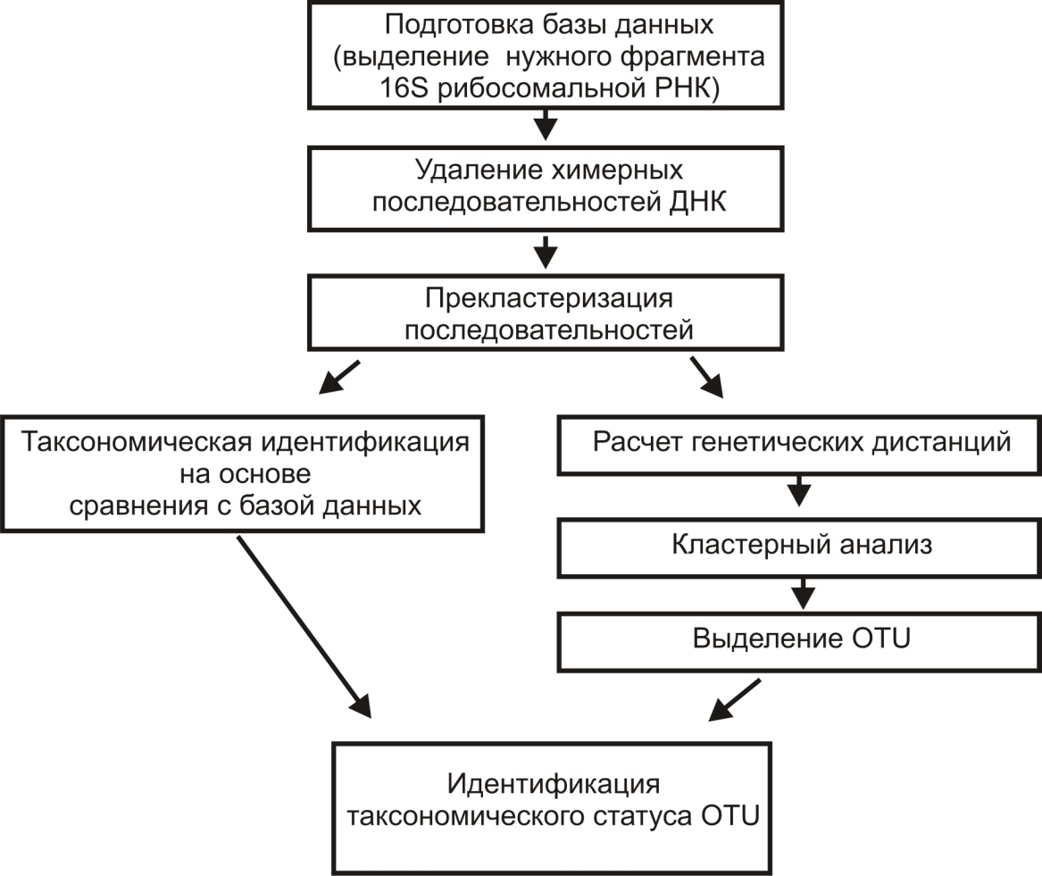
Метагеномный анализ на основе сиквенирования ампликона
Определение таксономического состава сообщества

Slide 11
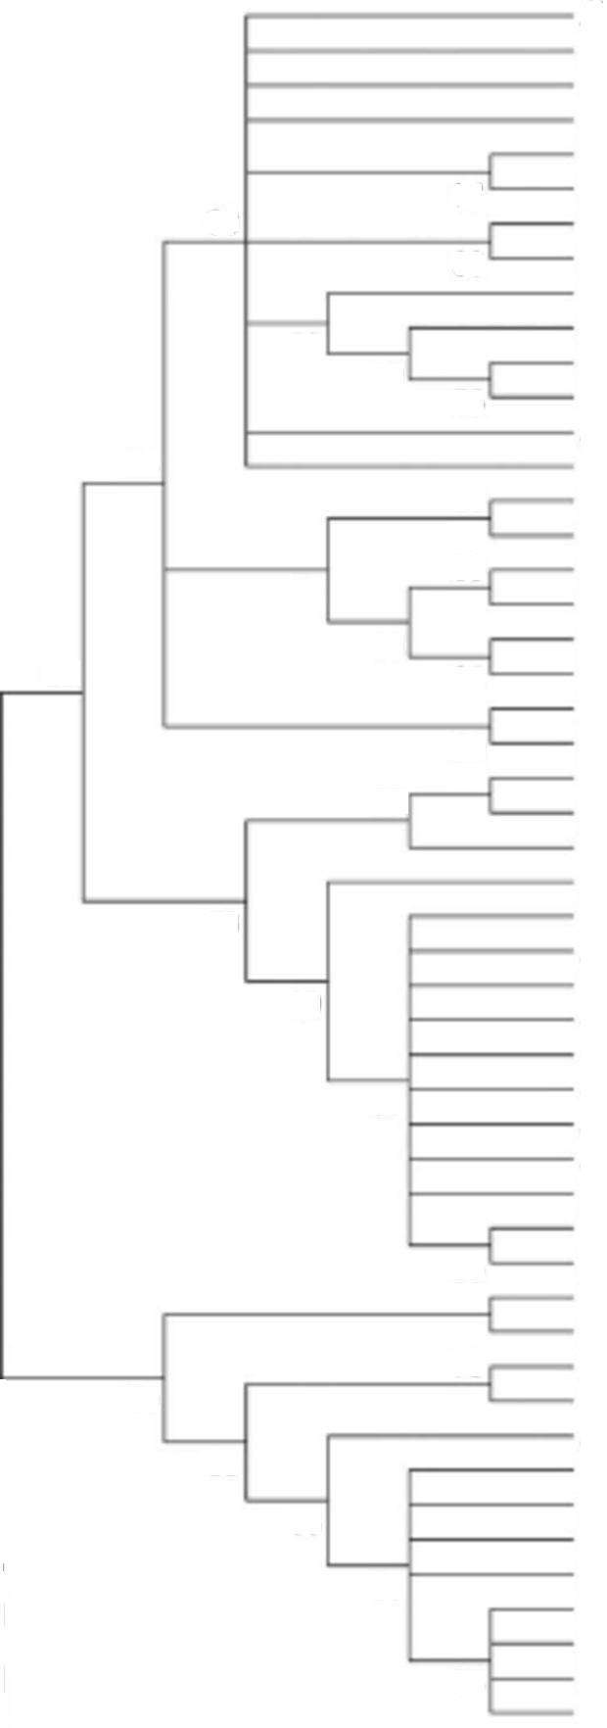
Метагеномный анализ на основе сиквенирования ампликона
Определение таксономического состава сообщества
Кластеризация и определение OTU
0.12
0.09
0.06
0.03
0.03 37 OTU
0.06 20 OTU
0.09 16 OTU
0.12 3 OTU
0.15
0.1125
0.075
0.0375
0
шкала дистанций

Slide 12
Метагеномный анализ на основе сиквенирования ампликона
Определение таксономического состава сообщества
Особенности метагеномного анализа с использованием 16s РНК микроорганизмов
1) Идентификация таксономического состава на основе сравнения с референсной базой данных 16S рибосомальной РНК. Подход имеет преимущество в том, что мы можем сравнить видовой состав сообщества и доли различных видов и других таксономических категорий микроорганизмов в рамка разных исследований, выполняемых по различным проектам. Недостатком метода является то, что многие редкие виды микроорганизмов могут попасть в разряд не идентифицированных, что приведет к потере части информации о биоразнообразии сообщества
2) Определение операционных таксономических единиц (OUT) в составе метагенома на основе генетических дистанций между расшифрованными последовательностями. Подход на основе OTU позволяет учесть весь спектр организмов в метагегоме, но не позволяет непосредственно сравнивать результаты разных исследований. Если OUT были идентифицированы в рамках различных сессий по обработки данных, то сопоставить принадлежность расшифрованных последовательностей ДНК одной сессии обработки данных номерам OUT другой сессии обработки данных не представляется возможным

Slide 13
Метагеномный анализ на основе сиквенирования ампликона
Определение таксономического состава сообщества
Особенности метагеномного анализа с использованием 16s РНК микроорганизмов
При идентификации OTU применяются следующие пороги различия (генетические дистанции) между последовательностями: виды (x ≤3%), роды (3 <x ≤6%), семейства (6 <x ≤10%), порядки (10 <x ≤15%), классы (15 <x ≤20%), филум (20 <x ≤25%)
Если исследуемые последовательности ДНК расшифрованы, с качеством каждого нуклеотида больше чем 20 единиц, то мы можем напрямую использовать набор данных для дальнейшей обработки.
Если в наборе данных менее 1.5% букв имеют качество прочтении ниже 20 единиц, то разрешающая способность анализа уменьшится до рода. Виды микроорганизмов в этой ситуации разделить невозможно

Slide 14
Метагеномный анализ на основе сиквенирования ампликона
Определение таксономического состава сообщества
Програмное обеспечение:
MOTHUR - все этапы сравнительного анализа биологического разнообразия метагеномных образцов (ряд статистических методов для сравнения сообществ
QIIME - сравнительного анализа биологического разнообразия метагеномных образцов
MG-RAST – интернет сервер для сравнительного анализа биологического разнообразия метагеномных образцов
Языки программирования R и Phyton для последующей обработки информации
Базы данных:
SILVA - баз данных полноразмерных последовательностей 16Sи 18S рибосомальных РНК
RDB - баз данных полноразмерных последовательностей 16Sи 18S рибосомальных РНК
NCBI - баз данных полноразмерных последовательностей 16Sи 18S рибосомальных РНК (часть основного проекта генбанка)

Slide 15
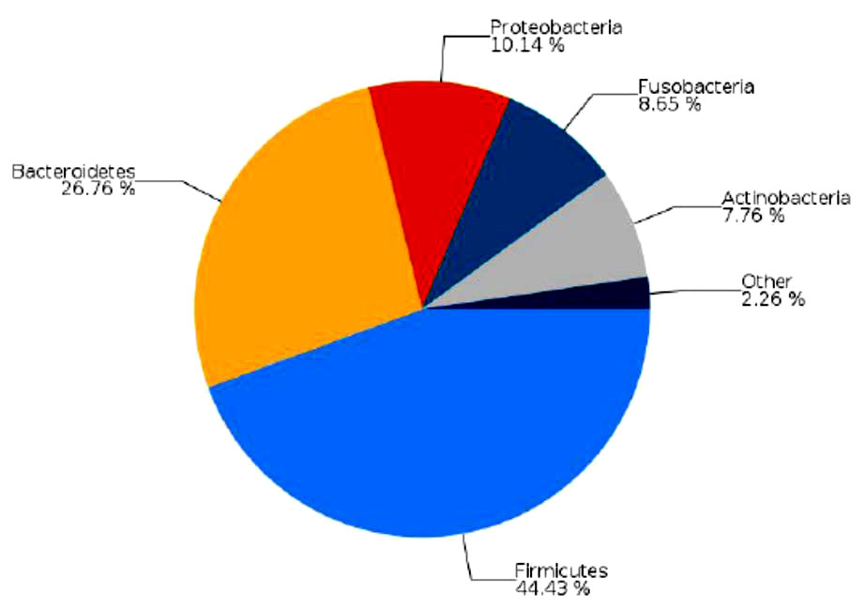
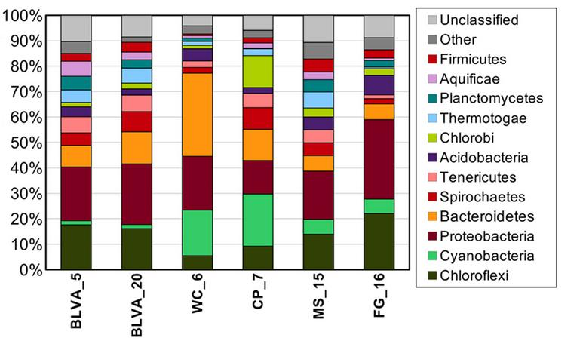
Метагеномный анализ на основе сиквенирования ампликона
Определение таксономического состава сообщества
Визуализация таксономического состава
Столбчатая диаграмма распределения бактерий в метагеноме расшифрованных последовательностей 16S рибосомальной РНК (показано распределения OTU на уровне филумов).
Круговая диаграмма соотношения бактерий в метагеноме расшифрованных последовательностей 16S рибосомальной РНК (показано соотношение OTU на уровне филумов)

Slide 16
Метагеномный анализ на основе сиквенирования ампликона
Сравнительный анализ состава нескольких сообществ
Набор расшифрованных нуклеотидных последовательностей
Информация о принадлежности последовательности определенной группе или сообществу
Совместный таксономический анализ и (или) OTU анализ в одной из программ
Сравнительный анализ с применением статистических или визуальных методов

Slide 17
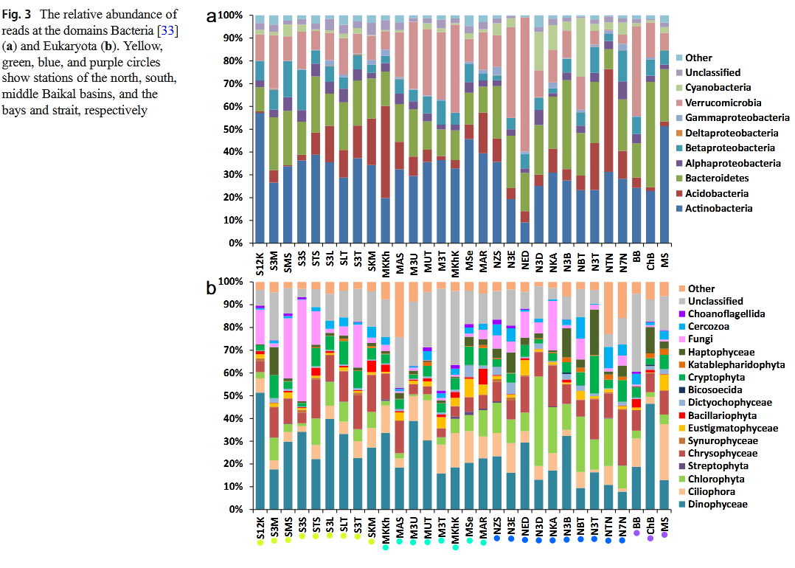
Метагеномный анализ на основе сиквенирования ампликона
Пример исследования – сообщество бактерий и микроэукариот в водной толщи озера Байкал

Slide 18
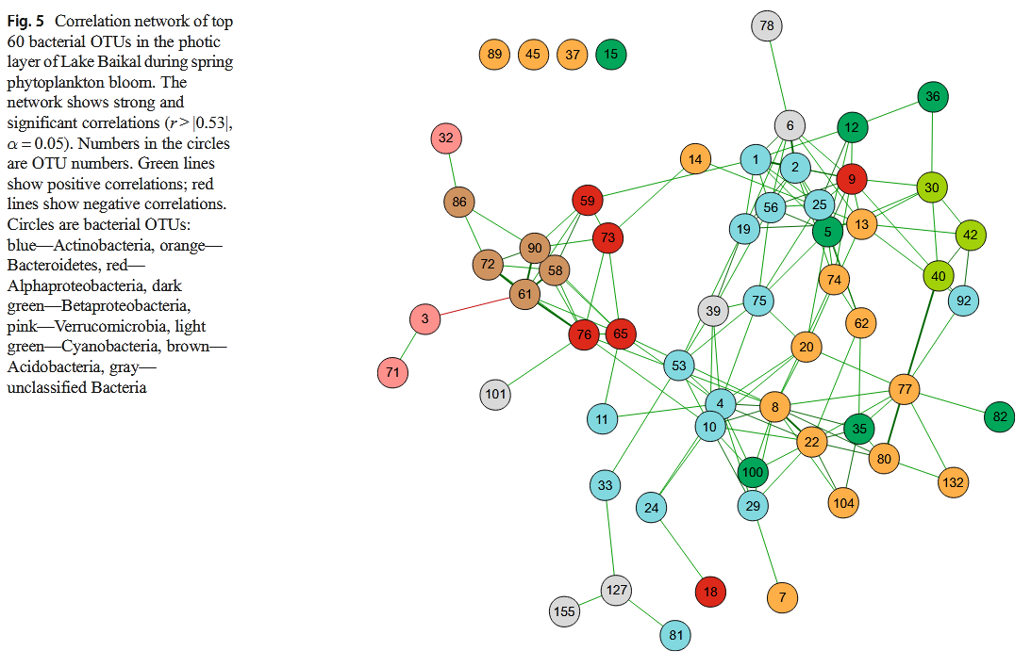
Метагеномный анализ на основе сиквенирования ампликона
Пример исследования – сообщество бактерий и микроэукариот в водной толщи озера Байкал
Сеть корреляционных взаимодействий для бактерий

Slide 19
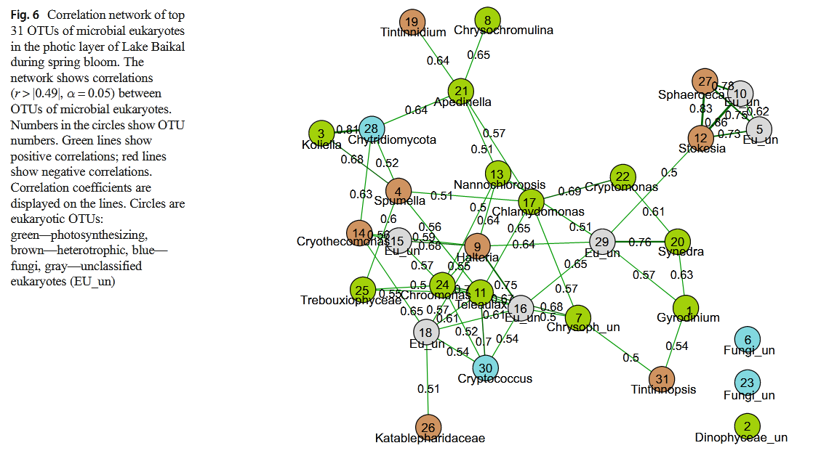
Метагеномный анализ на основе сиквенирования ампликона
Пример исследования – сообщество бактерий и микроэукариот в водной толщи озера Байкал
Сеть корреляционных взаимосвязей для микроэукариот

Slide 20
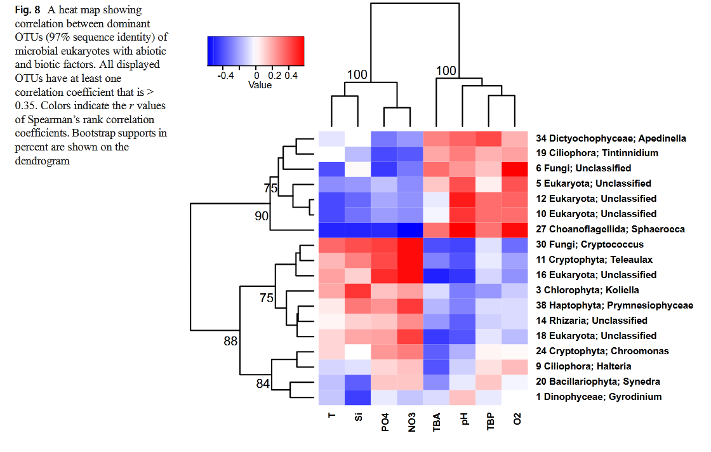
Метагеномный анализ на основе сиквенирования ампликона
Пример исследования – сообщество бактерий и микроэукариот в водной толщи озера Байкал
Тепловая карта корреляционных взаимосвязей микроэукариот с физико-химическими показателя воды

